Slide 1


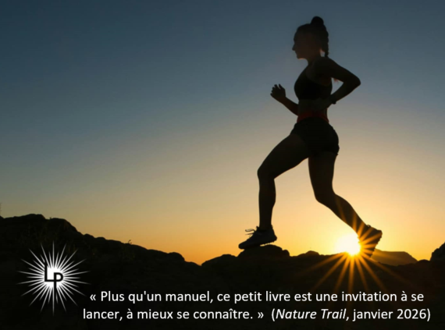
Pourquoi courir ?
10 des 20 raisons de pratique la course à pied
Le Musset,
8 juillet 2026
Jérôme Segal
Maître de conférences
à la Sorbonne

Slide 2
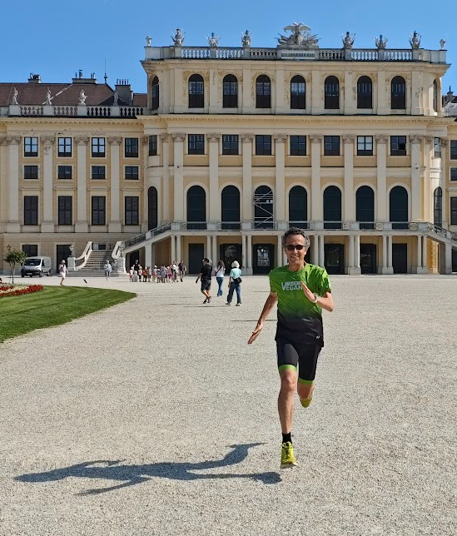
Coureur amateur devenu sérieux mais n’ayant jamais dépassé, au sommet de mes capacités, un petit niveau régional.
Quelqu’un de « normal »
2003 : -15 kg en trois mois
Puis 91 marathons ou ultras
~ 4000 km / an (~ 11 km / jour)
Essayiste intéressé par la course à pied (double formation)
Que nous disent les sciences (SHS ou dites exactes) sur la course à pied ?
Pas « coach »
Pas de plans d’entraînement
Davantage une réflexion pluridisciplinaire
Vienne, mai 2026
Dix raisons de pratiquer
la course à pied

Slide 3
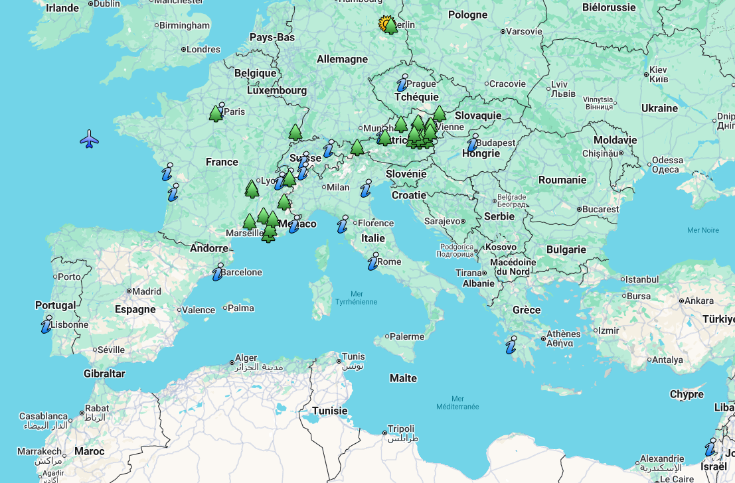

Slide 4
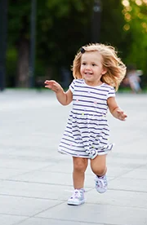
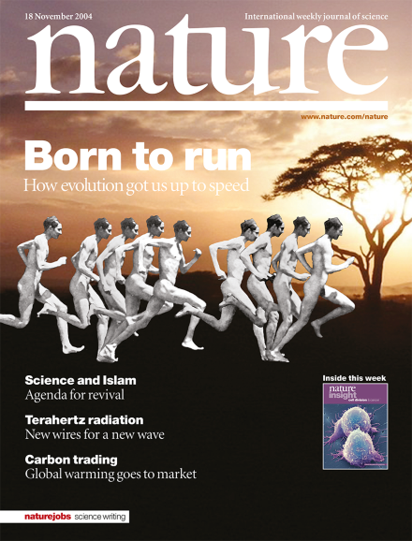
1. Nous sommes né·es pour courir !
On apprend à marcher mais pas à courir, c’est naturel !
Par contre, on apprend à ne plus courir :
« Mais arrête de courir partout ! »
Apport d’énergie en aérobie
2-4 millions de glandes sudoripares
Système pileux, très réduit /autres primates
Au total, 26 avantages évolutifs pour la course d’endurance apparus sur deux millions d’années (d’H. abilis à H. sapiens)
Bramble & Lieberman 2004

Slide 5
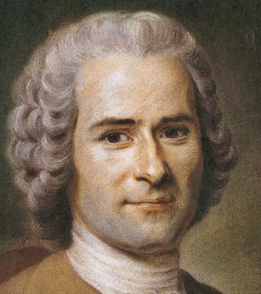
« Plus le corps est faible plus, il commande ; plus il est fort, plus il obéit ».
La course peut être vue au départ comme un affrontement entre le corps et l’esprit : on a envie de courir mais on n’a pas assez de souffle, les muscles des jambes font mal, on a un point de côté, des douleurs aux genoux, aux hanches, au dos, on se sent épuisé·e.
Nous n’utilisons qu’une infime partie des capacités de notre corps…
Jean-Jacques Rousseau
(1712-1778)
Pratiquant la course à pied, on prend plaisir à observer des changements naturels dans notre corps…
(ex. 37 bpm)

Slide 6
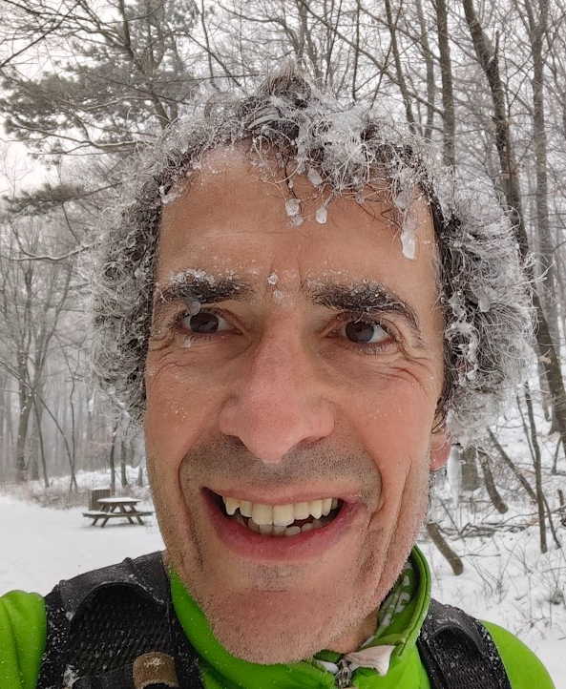
2. Il n’y a pas de sport plus facile
En France, 15 à 16 millions de personnes courent régulièrement
Pour tous les autres sports :
Horaires précis (foot, piscine)
Terrains ou dojo (voire aux abords des rivières)
Coûts non-négligeables (temps et argent)
Faible efficacité (en course à pied, une demi-heure suffit ! - ♀)
Équipements parfois onéreux
Le temps de courir, si on ne l’a pas, on le prend !
« Il n’y pas de mauvaise météo, que des tenues mal choisies pour aller courir »
Fartlek

Slide 7
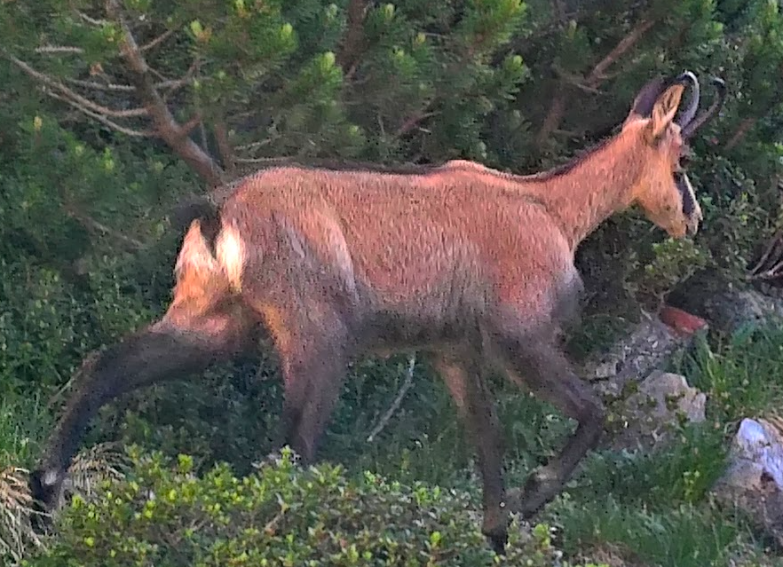
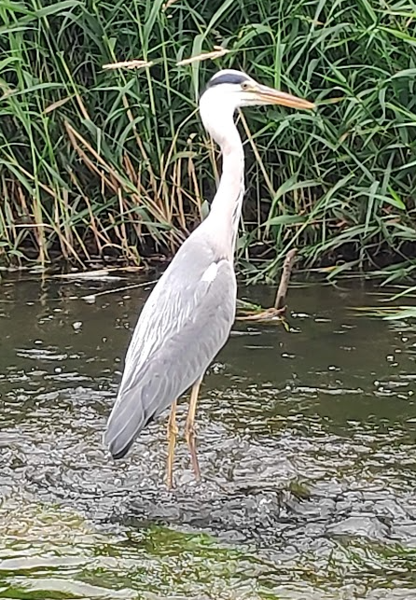
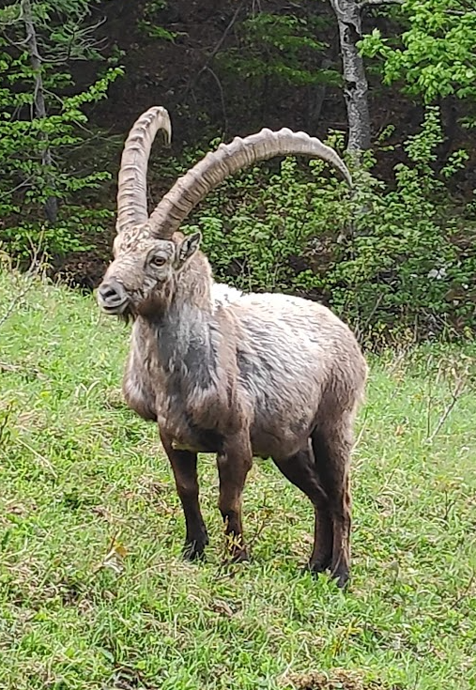
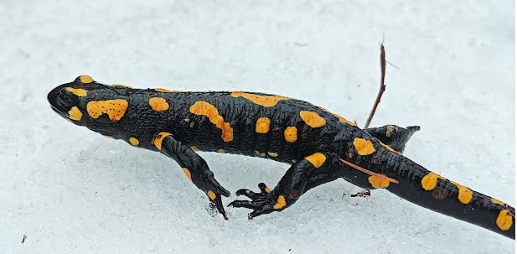
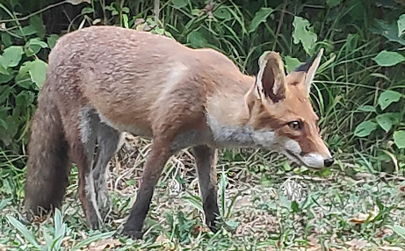
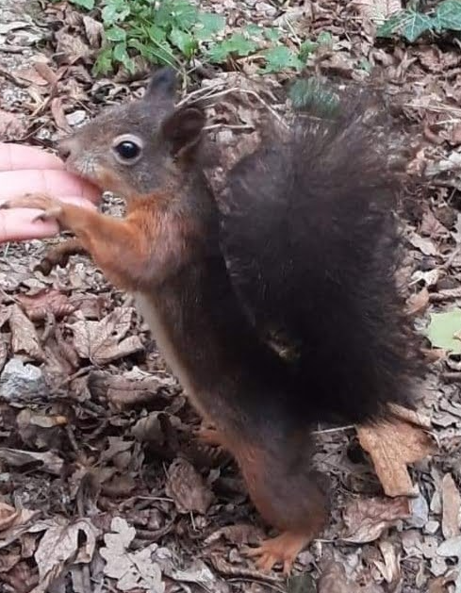
3. Retrouver notre place dans la nature et prendre conscience de notre animalité
Plaisir de sentir les sols différents, plus ou moins souples
Relier lieux à des réflexions ou des discussions
Début d’un engouement pour le trail, 1952 SaintéLyon
Le chrono devient secondaire
Temps pour prendre des photos, discuter, s’arrêter aux ravitos
Voir le monde à la mesure de notre corps, de nos capacités physiques, sans
moteur polluant, sans asservissements (chevaux)
Vivre les saisons (ramasser de l’ail des ours)
Voir des animaux bit.ly/VienneseAnimals

Slide 8
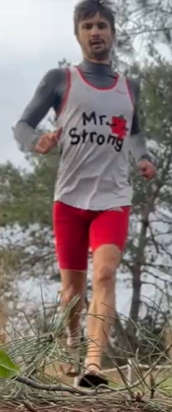
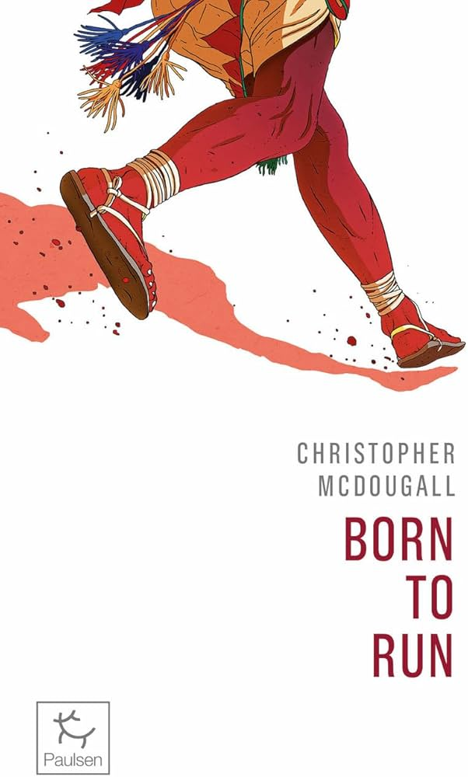
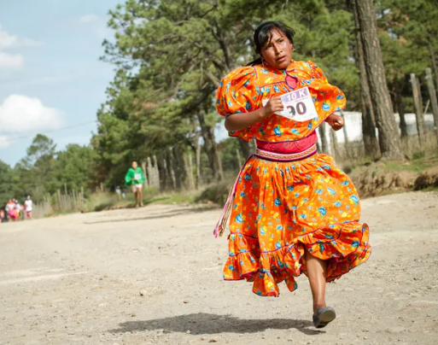
La course à pied comme moyen de locomotion
L’histoire des Tarahumaras
Nicolas Angermuller (2h39 au MdP)

Slide 9
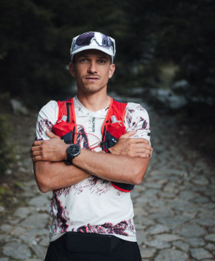
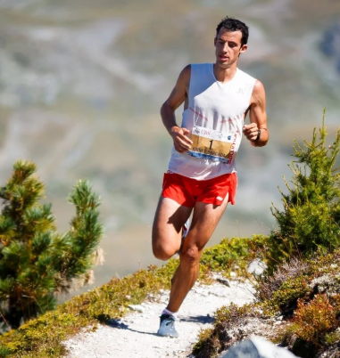
« Il ne s’agit pas que de courir puis de repartir loin des montagnes sans rien avoir appris. Il s’agit de regarder autour de soi, d’éprouver ces grands espaces pour mieux les aimer et les protéger. De s’inspirer des animaux qui les peuplent aussi, en osmose avec leur milieu. »
Kílian Jornet
Mathieu Blanchard
« [N]e sommes-nous pas enfermés entre quatre murs de béton qui nous empêchent de voler librement pour pouvoir sentir l’essence de l’homme, celle de l’animal qui dort en nous en espérant le moment de se réveiller et de courir ? »

Slide 10

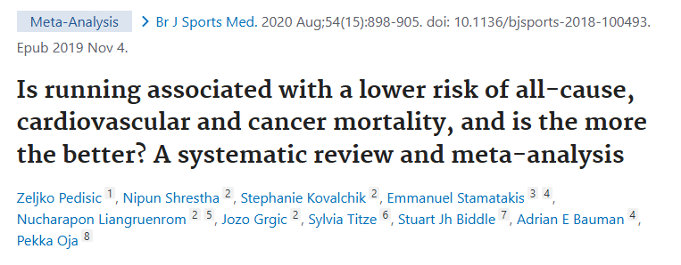
4. Courir pour notre santé physique et mentale !
« L’activité physique est bonne pour le cœur, le corps et
l’esprit » et le dernier est que « tout le monde a intérêt
à être plus actif et moins sédentaire, y compris les femmes enceintes et en post-partum et les personnes qui souffrent d’une affection chronique ou d’un handicap »
« Au moins 150 à 300 minutes d’activité aérobique d’intensité modérée par semaine.
Courir régulièrement renforce les muscles et les os, cela aide à la solidification du squelette.

Slide 11
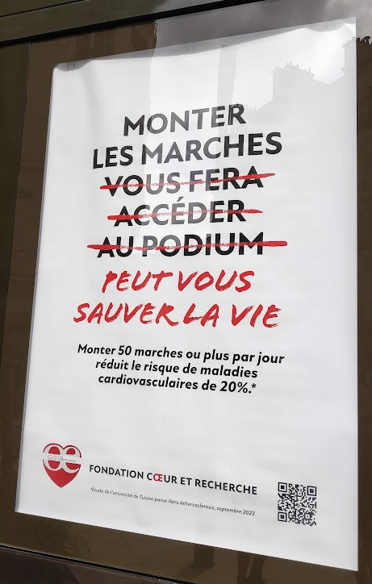
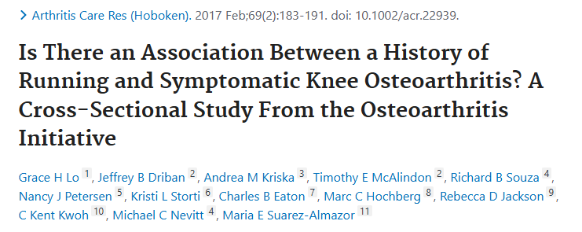
L’anecdote des ascenseurs !
Le rythme cardiaque au repos diminue (ce qui, selon une étude danoise parue en 2013 dans Heart, augmente l’espérance de vie)
Le métabolisme s’accélère (poids)
Peau nettoyée
Vit. D

Slide 12
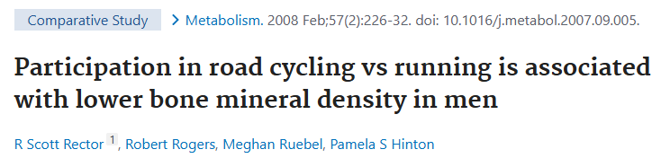

« les cyclistes étaient sept fois plus susceptibles de souffrir d’ostéopénie de la colonne vertébrale [trop faible densité minérale osseuse] que les coureurs, en tenant compte de l’âge, du poids corporel et des antécédents de charge osseuse »
Se sentir bien dans sa tête et déjà, tout simplement, décrocher des écrans et gagner en concentration (le déficit d’attention est un désastre de nos sociétés modernes).
Endorphines (après 30 à 45 minutes), rôle à la fois anxiolytique, antalgique et relaxant.
Dopamine, qui stimule la zone de la récompense.
Sérotonine qui déclenche une sensation de bien-être.
Depuis 2017, il est possible de prescrire du sport sur
ordonnance aux patients atteints d’affections de longue
durée, comme le cancer.

Slide 13
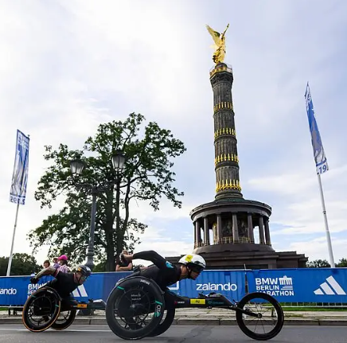
5. Rendre la société plus inclusive
Dans quel autre sport prend-on le départ avec l’élite mondiale avec même la possibilité de l’emporter ?
Vous jouez au foot avec Mbappé ?
Au tennis avec Sinner ou Alcaraz ?
Vous allez courir le Tour de France ?
BH à 6h au MdP, très accessible ! (9h NYC)
Au marathon de Boston dès 1975
(ici à celui de Berlin)

Slide 14
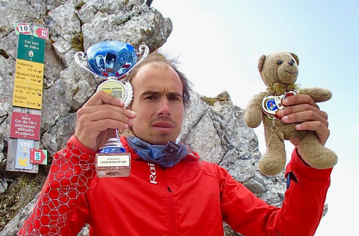
Franck Derrien
« La course à pied est un moyen de lutter contre mon handicap (l’autisme Asperger). Sur une course, il n’y a pas de pauvres, de riches, de blancs, de noirs… On est tous avec un short et un tee-shirt et c’est ça qui est formidable ! La course à pied m’aide à me voir comme l’égal des autres car, sur une course, il n y a pas de différences ni de jugement. On est tous avec un short… La course à pied m’aide beaucoup dans ma vie. »

Slide 15
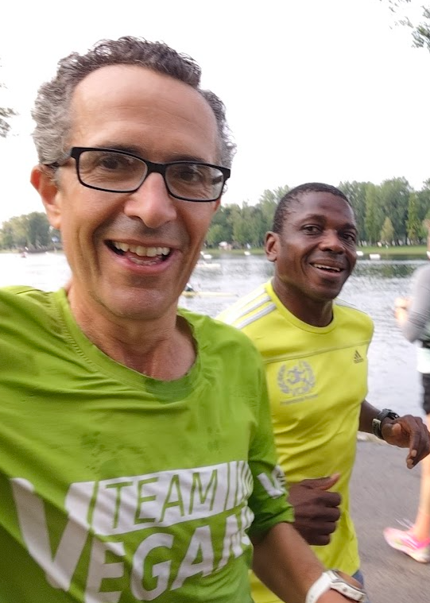
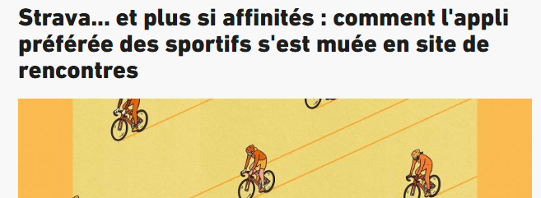
6. Découvrir des formes particulières de sociabilité
Ma rencontre avec Just
Des relations parfois fortes
Rien d’autre à faire que de parler.
Parler de nous, de nos projets, de nos inquiétudes, voire de nos angoisses.
Nous partageons à travers le goût de l’effort quelque chose de plus intense qu’une poignée d’informations biographiques
Position côte-à-côte
Rencontrer des personnes d’autres milieux

Slide 16
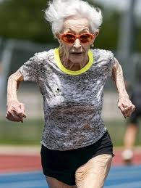
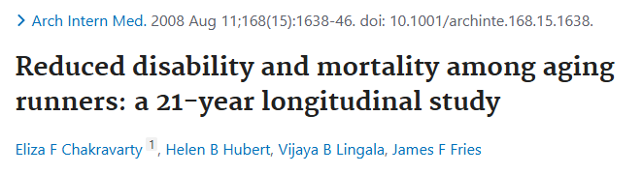
7. Mieux vivre son vieillissement
On vit plus longtemps et, surtout, en meilleure santé !
Diane Friedman
103-year-old runner
Suivi pendant 21 ans 961 personnes âgées au départ entre 50 et 70 ans.
À la fin, seuls 15 % des coureurs étaient décédés alors que c’était le cas de 34 % des non-coureurs.
Surtout, la vie des adeptes de la course à pied était marquée par une plus longue période en bonne santé, des troubles invalidants arrivant 16 ans plus tard que chez les non-coureurs !
Courir n’est pas refuser de vieillir mais prendre conscience de l’âge qui avance et profiter pleinement de la vie dans ce qu’elle a de plus simple.

Slide 17
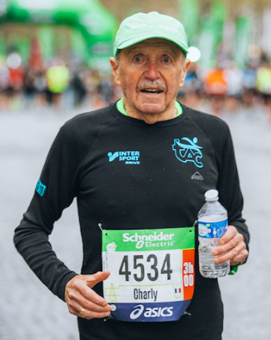
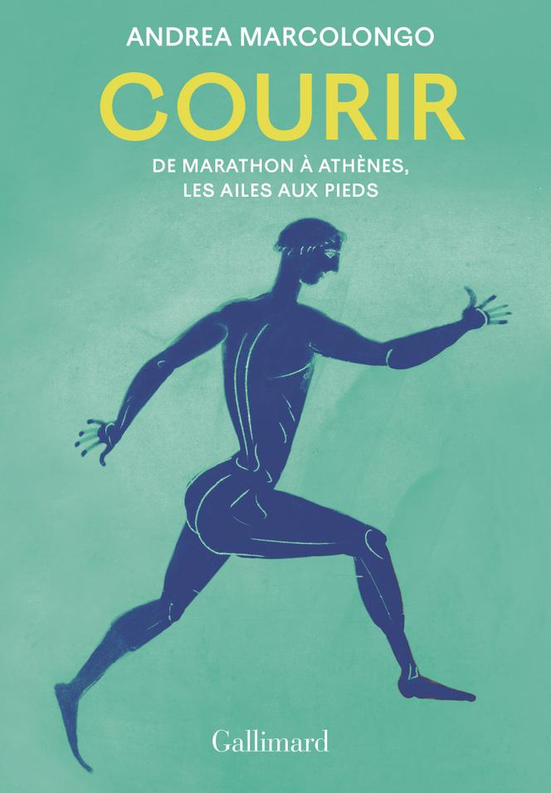
Charly Bancarel, 93 ans lorsqu’il a bouclé le marathon de Paris en 2023 (en 7h22) avait expliqué aux journalistes, non sans malice : « On ne s’arrête pas quand on vieillit mais on vieillit si on s’arrête. »
« J’ai finalement compris, je crois, que je m’entête à courir parce que c’est la manière la plus concrète et efficace de me sentir vivante, ou du moins la seule que je connaisse. En d’autres termes, je cours parce que j’ai peur de mourir. (…) [C]ourir est pour moi le meilleur antidote contre la peur de mourir. C’est l’attestation concrète, le certificat qui montre qu’aujourd’hui, et au moins jusqu’à demain, je suis en bonne santé : je suis en vie. »
2024

Slide 18

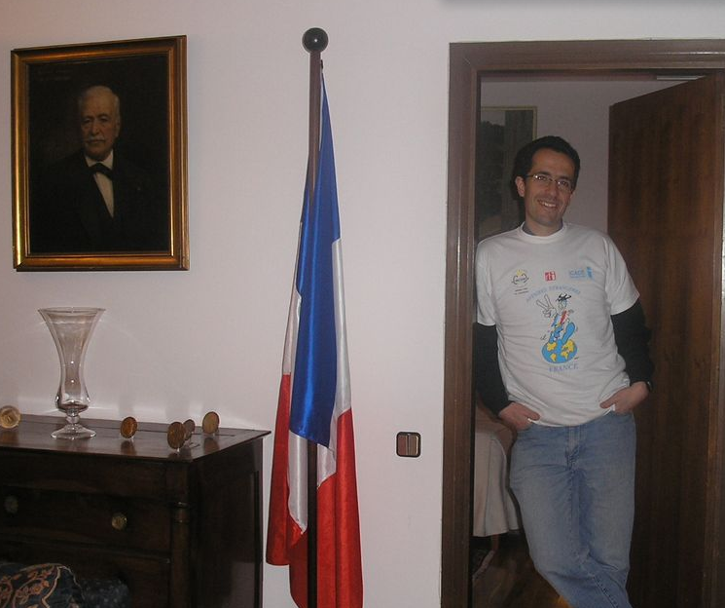
8. S’accomplir et non plus se dépasser
S’accomplir, c’est améliorer sa santé qui est considérée par Georges Canguilhem dans Le Normal et le Pathologique, comme « la capacité d’élargissement des latitudes fonctionnelles de l’homme »
À haut niveau, le sport repose sur un dépassement perpétuel de ses performances, ce qui, en fin de compte, n’est autre qu’une injonction à compromettre sa santé, présente ou future.
2004
Le sport de haut niveau dont les Jeux olympiques sont l’emblème, c’est la résurgence des jeux du cirque de la civilisation romaine, au mépris de la santé des concurrent·es.
En France, entre 650 000 et trois millions de sportifs amateurs se dopent.
Barcelone 2006

Slide 19

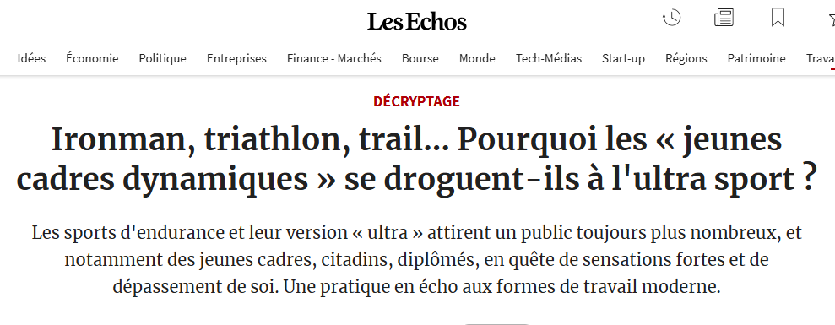
L’instrumentalisation du sport par le capitalisme
Conduites dopantes, mise en danger de sa santé…
Tout cela pour quoi ? Annoncer fièrement à la cantine de l’entreprise, le lundi suivant le marathon, qu’on « est » marathonien et qu’on a fait tel chrono ? Se présenter comme quelqu’un d’endurant, volontaire, « performant » dans tous les domaines ?
Raphaël Verchère : devenir « entrepreneur de soi-même, on gère son corps et son esprit à partir des notions de rendements, comme on gère une entreprise. L'idée, c'est d'accroître sa performance en employant des moyens rationnels »

Slide 20
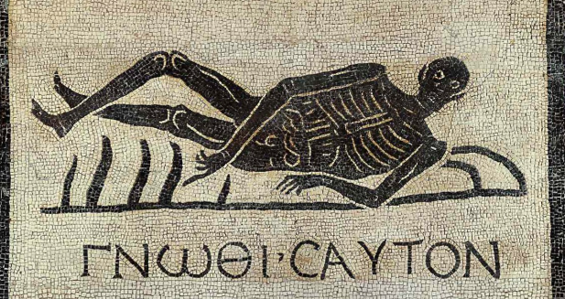
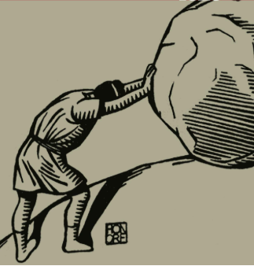
9. Découvrir un sport « intellectuel »
Pour les longues distances comme le marathon, il faut savoir ne pas partir trop vite, ne pas négliger les ravitaillements, laisser passer sans arrière-pensée les
coureurs qui vont plus vite… et surtout se connaître soi-même.
Anecdote « Rome 2005 »
Anima Sana In Corpore Sano (Juvenal) => ASIC
Albert Camus écrit en 1941 (sous l’inspiration probable du philosophe japonais Shuzo Kuki) « La lutte elle-même vers les sommets suffit à remplir un cœur d’homme. Il faut imaginer Sisyphe heureux. »
=> Il fautimaginer Sysiphe heureux... dans son effort !

Slide 21
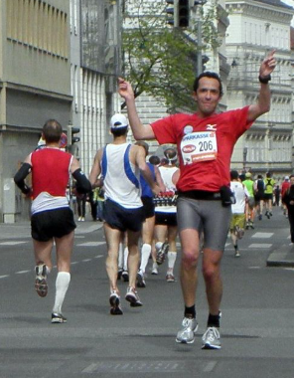
Développer une force mentale
ralentir ou accélérer la cadence,
se mettre à marcher dans les pentes trop raides pour se préserver,
estimer le temps de pause dont on a besoin pendant un ravitaillement,
prendre en compte la météo,
estimer sa propre fatigue,
anticiper les côtes ou descentes techniques qu’il reste à courir,
privilégier tel ou tel chemin raide pour monter vers une barre rocheuse,
=> toutes ces décisions deviennent cruciales et les conséquences sont rapidement à assumer…
L’endurance change notre rapport aux distances courues, à la
perception du temps. Gérer les « épreuves » d’un concours (capes, agreg…)
Gérer la douleur qui peut survenir. Elle annonce la blessure, c’est un signal que le corps nous envoie et qu’il faut prendre au sérieux, sous peine de sombrer dans le sport de haut niveau avec toutes ses dérives.
Anecdote : Paris 2010 (2h49’35) le 11 avril => Vienne le 18 avril, 3h07

Slide 22
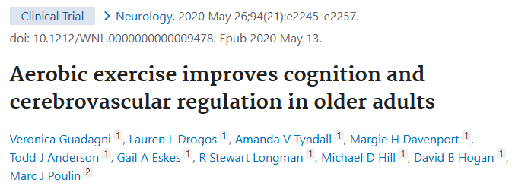
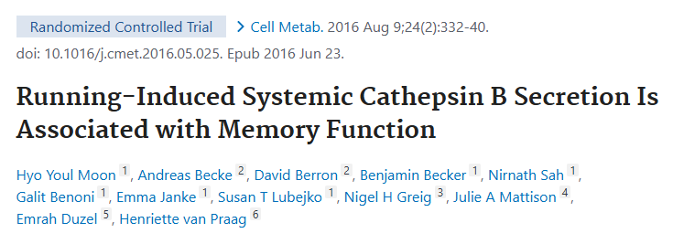
+ 5,7 % d’augmentation de l’activité du cerveau après six mois
d’activité physique aérobique longue.
Les zones cérébrales concernées sont celles qui sont responsables des « fonctions exécutives ».
Sécrétion de nouveaux neurones dans l’hippocampe, zone du cerveau responsable de la mémoire et de l’orientation spatiale

Slide 23
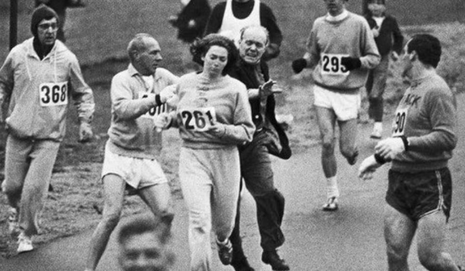
10. Courir c’est politique !
Pourquoi courir ? (plusieurs réponses possibles)
46 % courent pour se sentir bien dans leur corps,
44 % pour évacuer le stress et se détendre,
40 % pour des raisons de santé,
34 % pour se dépasser,
31 % pour prendre du plaisir,
23 % pour participer à une ou plusieurs compétitions,
20 % pour s’évader et se sentir libres,
16 % pour être au contact de la nature,
16% pour perdre du poids
11 % pour gagner en confiance de soi
31 % des hommes
16 % des femmes
Courir par féminisme
Katrine Switzer au marathon de Boston en 1967

Slide 24
On revient de loin…
« Les femmes ne sont pas faites pour courir ; quand
elles fuient, c’est pour être atteintes. La course n’est
pas la seule chose qu’elles fassent maladroitement,
mais c’est la seule qu’elles fassent de mauvaise grâce :
leurs coudes en arrière et collés contre leur corps leur
donnent une attitude risible, et les hauts talons sur
lesquels elles sont juchées les font paraître autant de
sauterelles qui voudraient courir sans sauter. »
Années 60-70 « Ton utérus va se décrocher »
« Des poils vont pousser ! »
Boston 1967 « Foutez le camp de ma course et donnez-moi ce dossard ! »
Les femmes autorisées au marathon de Boston en 1972
France 1980 pour les courses > 5000 m
JO 1984 pour le 1er marathon féminin
Depuis 2007, « La Parisienne », plus de 40 000 femmes
Odyssea
Jean-Jacques Rousseau
(1712-1778)

Slide 25

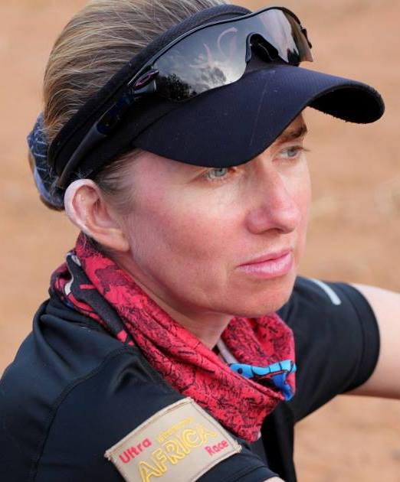
Récit de Cécile Bertin
« Petit rappel à l’attention des hommes :
si cela vous agace d’être dépassé par une fille, ce n’est pas parce que vous êtes lent, c’est parce que vous êtes macho. »
Faire évoluer la société
CB au sujet de sa prépa pour le marathon de Londres :
« J’ai pris l’option d’un plan en 5 heures, à des années-lumière de ce que je valais à l’époque où je courais mais composer en ce moment avec une ménopause plutôt compliquée que je ne peux pas gérer avec un traitement hormonal qui limiterait la casse… Prise de poids, cardio qui s’envole, j’en passe et des meilleurs, le premier qui me parle égalité des sexes, je lui fais bouffer mon pyjama trempé par les sueurs nocturnes ! »

Slide 26
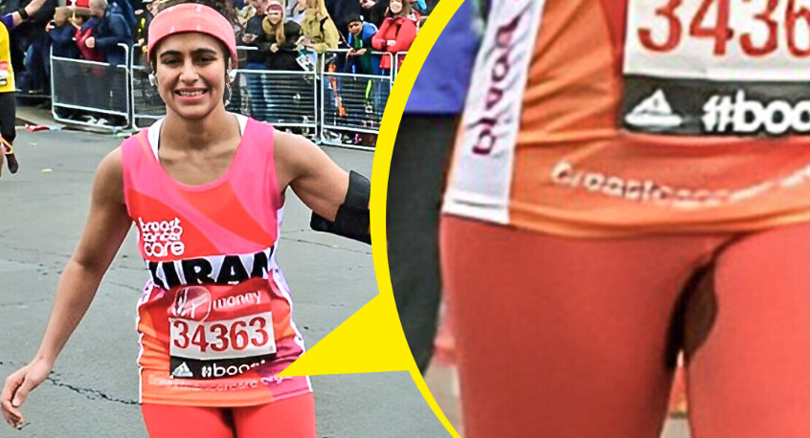
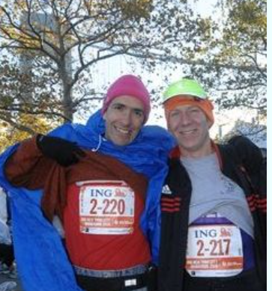
Londres 2015 et le tabou des règles
Kiran Gandhi a décidé de courir sans protection, expliquant « J’ai couru avec du sang qui coulait le long de mes jambes pour les sœurs qui n’ont pas accès à des tampons et pour les sœurs qui, malgré les crampes et la douleur, cachent leurs règles et font comme si elles n’existaient pas. »
La couse à pied comme fête lors des compétitions
Musique, encouragements (2 millions de personnes à NY)
Go Djéhôme
go !
2010

Slide 27
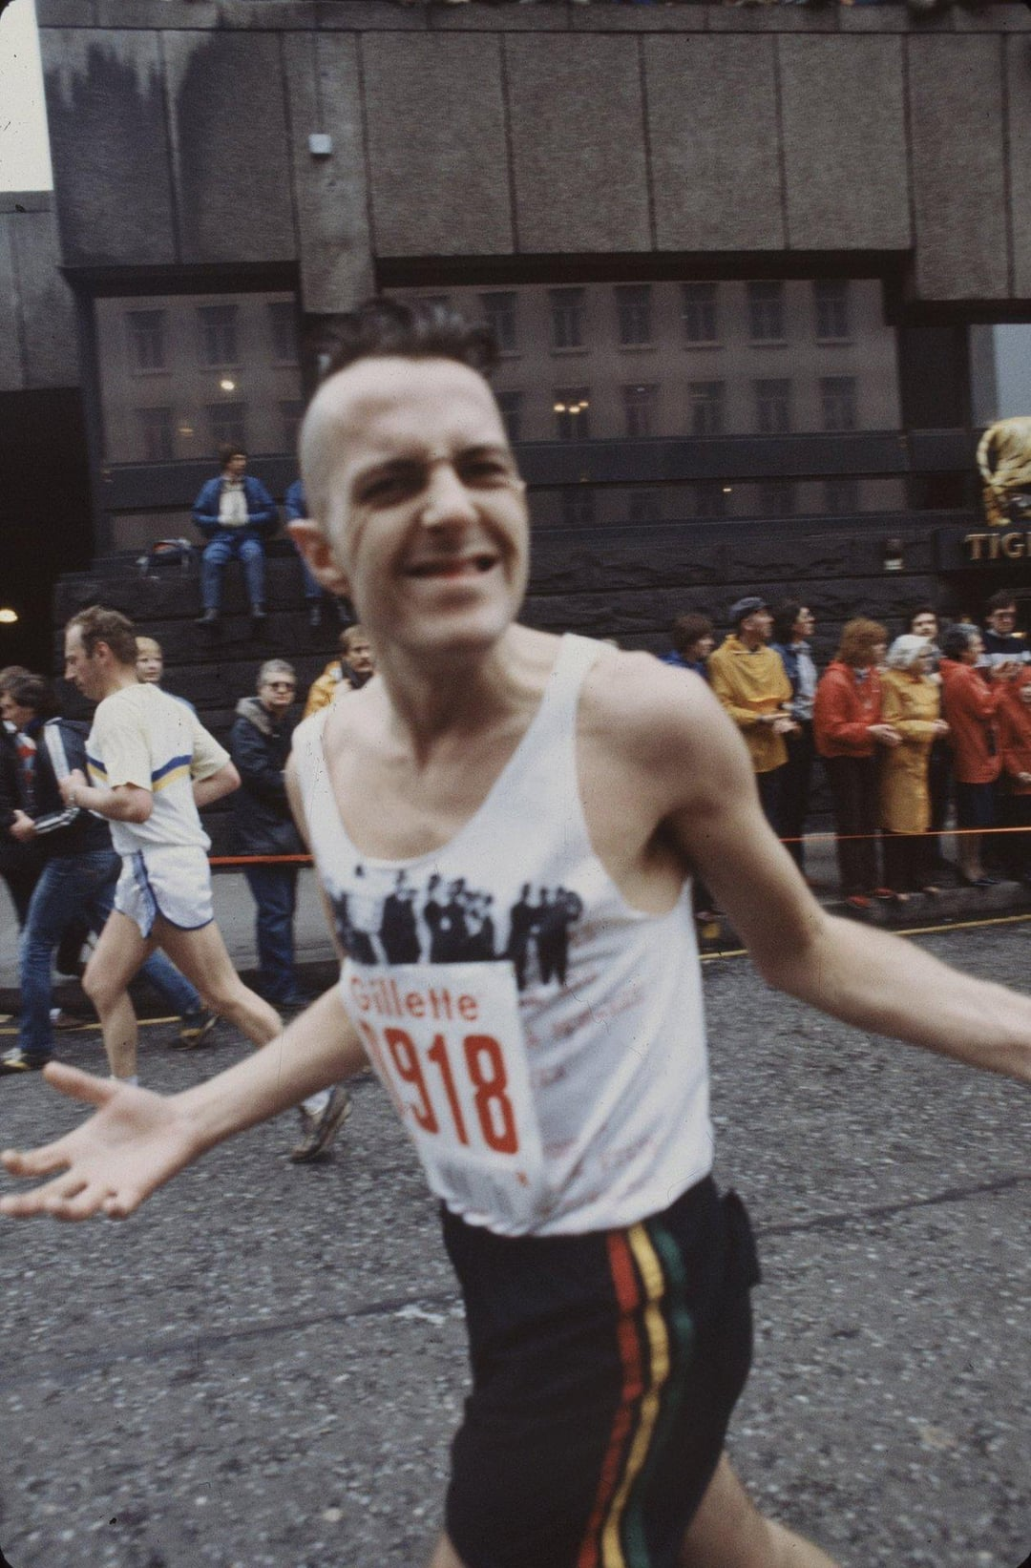

Courir c’est même punk !
Au-delà des « propriétés privées »
À travers les frontières…
S’approprier l’espace, où qu’on soit,
La terre n’est pas sacrée, on la foule.
DYI - Joe Strummer au marathon de Londres en 1983
Le photographe Steve Rapport :
« Joe imprégnait tout ce qu’il faisait – sa musique, sa politique et sa course – d’une croyance passionnée. Ces trois aspects étaient liés, car il composait souvent des chansons en courant, et utilisait sa musique et sa course comme véhicules de son activisme et de ses convictions. »

